Slide 1
Équipe de recherche d’ISDE
Domaines principaux d'expertise analytique

Slide 2
Aperçu
Énoncé de mission de l’équipe de recherche d’ISDE: Développer des analyses pertinentes, de qualité et opportunes pour soutenir les décideurs
Domaines principaux d’expertise analytique:
Impacts économiques
(Emploi et PIB)
Chaines d’approvisionnements globales
Caractéristiques des industries
Profils des entreprises
Capacités des industries
Accès aux services de consultations externes

Slide 3
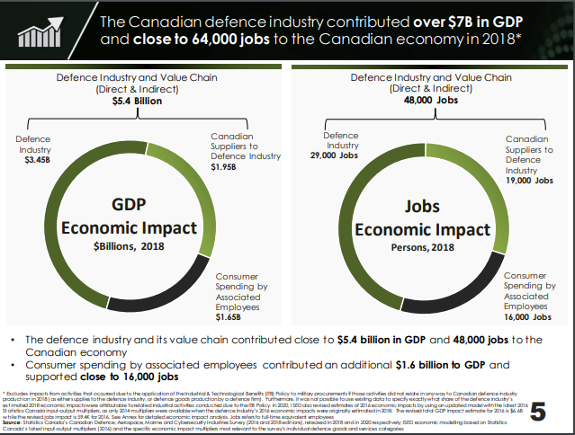
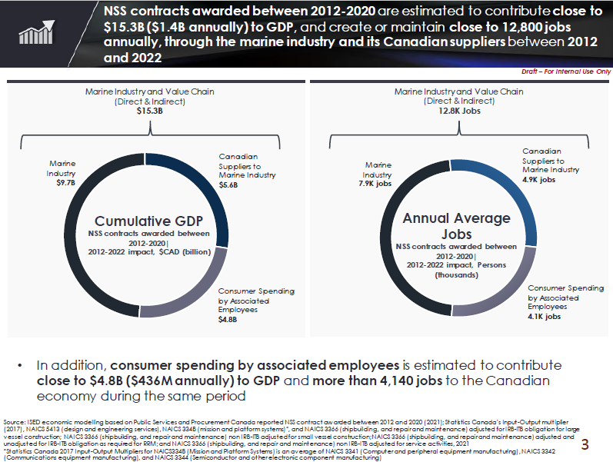
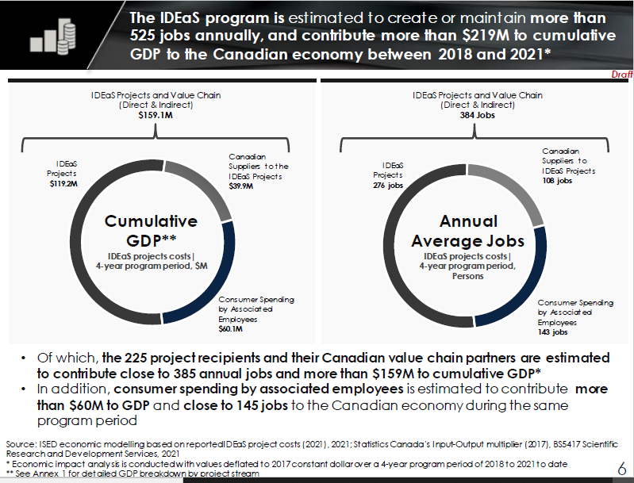
Impacts économiques (Emploi et PIB)

Slide 4
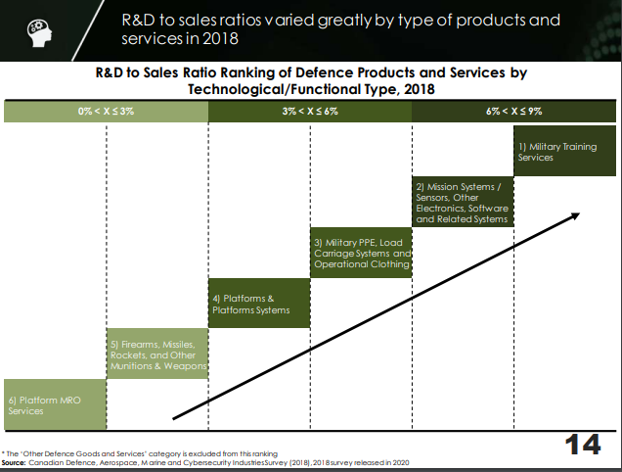
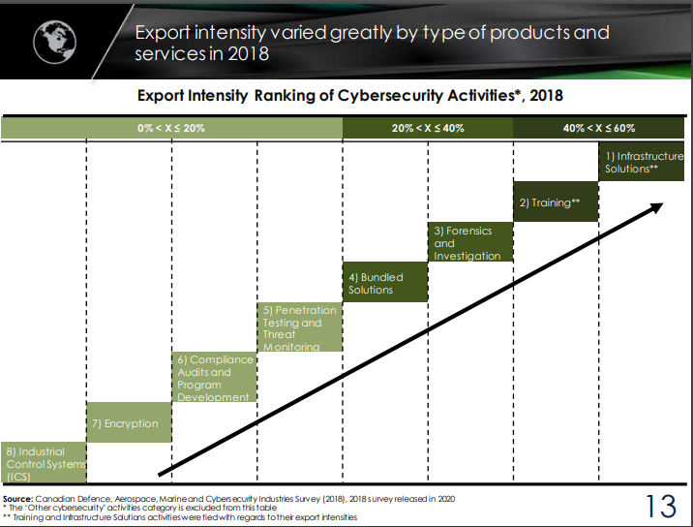
Caractéristiques des industries

Slide 5
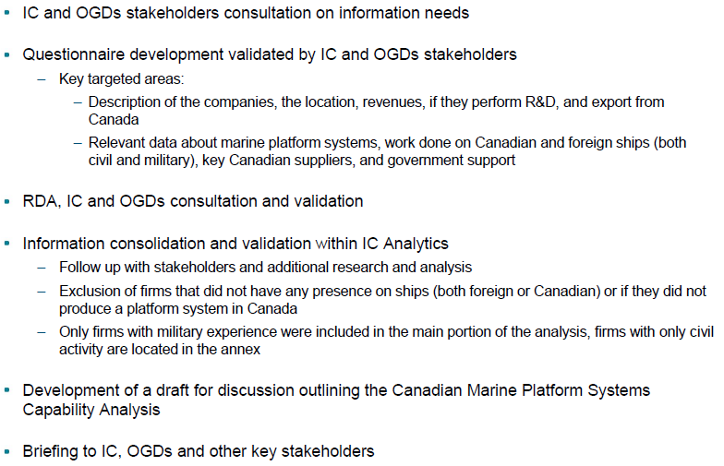
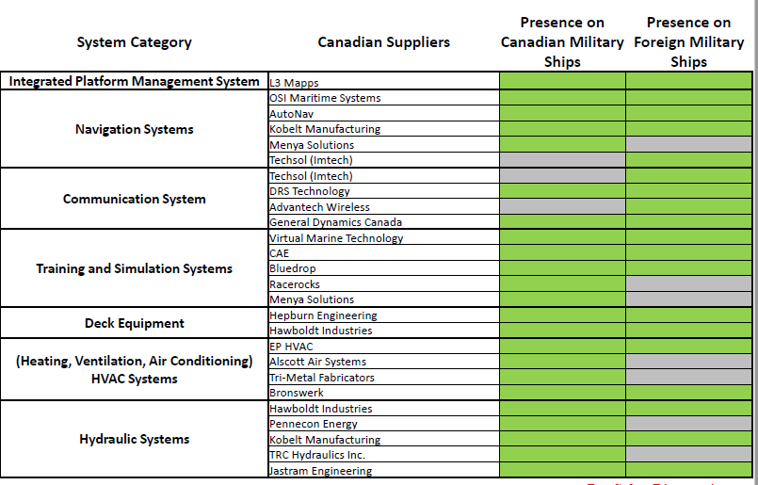
Capacités des industries

Slide 6
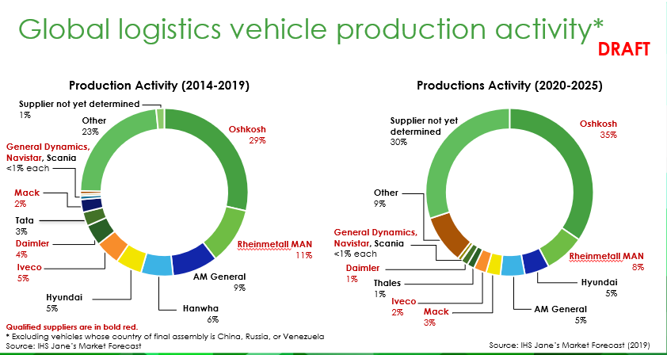
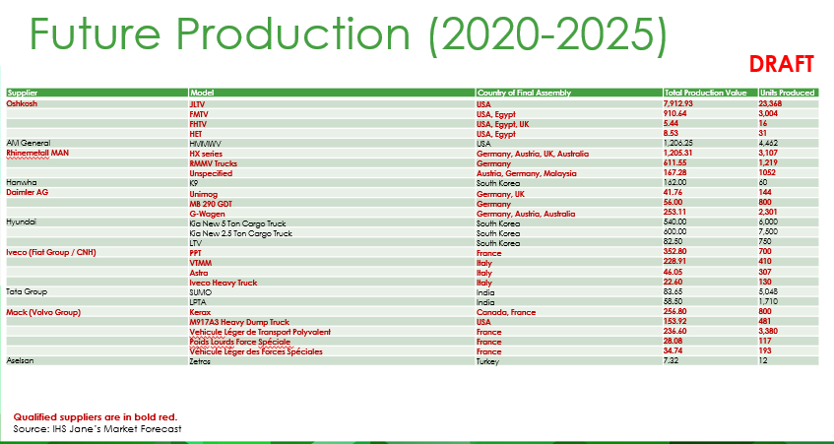
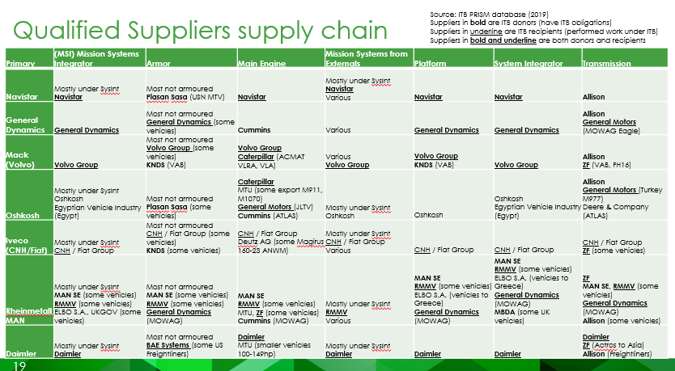
Chaines d’approvisionnements globales

Slide 7
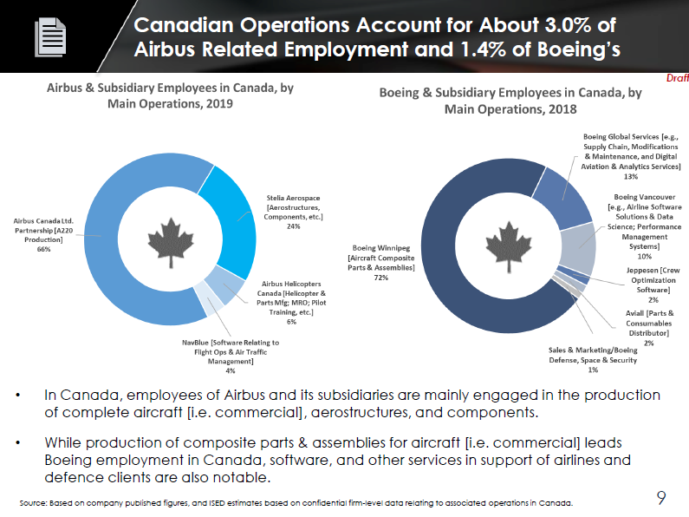
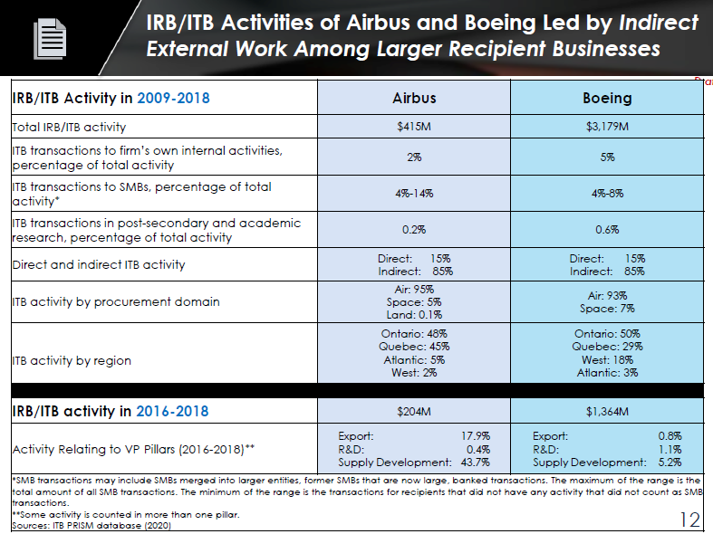
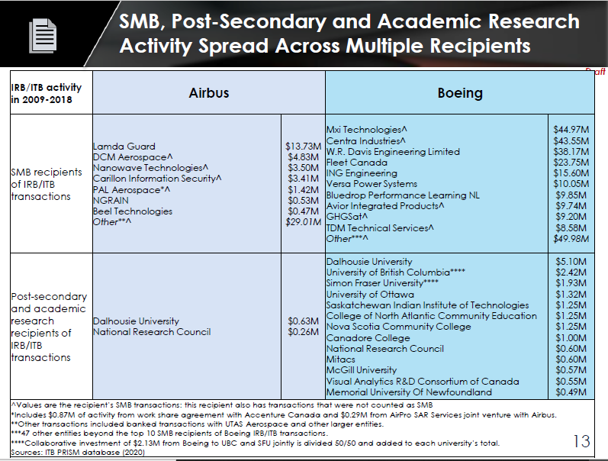
Profils des entreprises

